Slide 1

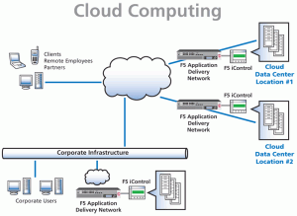
Prof.Msc. Carlos

Slide 2


Introdução
Grid x Nuvem
Componentes
Arquitetura
Vantagens e Desafios
Perguntas e Respostas

Slide 3

O que é Computação em Nuvem?
  a computação em nuvem(do inglês cloud computing) é o fornecimento de serviços de computação – servidores, armazenamento, bancos de dados, rede, software, análise e muito mais – pela Internet (“a nuvem”).
  Infraestrutura computacional na rede
  Existem diversas definições
    Virtualização
    Escalabilidade
    Modelo pay-per-use (pagamento por usar)
?
?
?
?

Slide 4
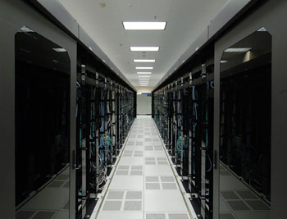
O que é Computação em Nuvem?
  A nuvem é uma camada conceitual
    Aplicativos e dados em data centers
    Software e hardware na forma de serviços
    Abstração da infraestrutura
    Ilusão de recursos infinitos

Slide 5
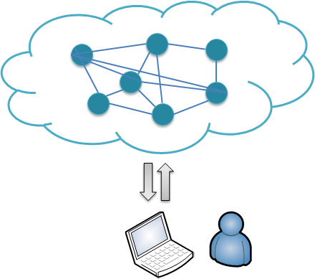

Slide 6
Introdução
Grid x Nuvem
Componentes
Arquitetura
Vantagens e Desafios
Perguntas e Respostas

Slide 7

Um grid é um sistema que coordena recursos que não estão sujeitos a um controle centralizado, usando protocolos e interfaces de maneira a garantir um nível elevado de qualidade de serviço [FOSTER 2002].

Slide 8


Semelhanças
  Reduzir custos de computação
  Aumentar flexibilidade
Diferenças
  Alocação de recursos
  Virtualização
  Plataformas e Dependências
  Escalabilidade

Slide 9
Alocação dos recursos: enquanto a computação em grid realiza um compartilhamento por igual dos recursos entre os usuários, a computação nas nuvens só aloca um recurso a um determinado usuário caso ele queira usá-lo; logo, isso sugere a idéia de que o recurso é totalmente dedicado àquele usuário; além disso, não ocorre propriamente um compartilhamento de recursos na computação nas nuvens, devido ao isolamento realizado através da virtualização;
Virtualização: ambos realizam a virtualização de dados e aplicativos, escondendo a heterogeneidade dos recursos existentes; todavia, a computação nas nuvens também possui a virtualização dos recursos de hardware.

Slide 10
Plataformas e dependências: as nuvens permitem que os usuários usem softwares independentes de um determinado domínio; ou seja, os softwares rodam em ambientes customizados, e não padronizados; os grids, ao contrário, só aceitam aplicações que sejam executáveis em seu sistema (aplicações que sejam “gridified”);
Escalabilidade: tanto os grids como as nuvens lidam com as questões de escalabilidade; nos grids, o usuário manualmente habilita a escalabilidade através do aumento do número de nós utilizados; nas nuvens, por outro lado, a escalabilidade é automática, requerendo uma reconfiguração que seja dinâmica.

Slide 11
Introdução
Grid x Nuvem
Componentes
Arquitetura
Vantagens e Desafios
Perguntas e Respostas

Slide 12


Os conceitos usados em computação em nuvem não são novos
  Virtualização
  Serviços baseados na Internet
  Modelo pay-per-use
  Software livre
A inovação está em reunir todos esses componentes em um sistema maior

Slide 13

Virtualização
  Criação de máquinas virtuais
  Abstração do hardware
  Na computação em nuvem:
    Escalabilidade
      Adição de recursos é feita de forma automática
    Abstração da infraestrutura da nuvem
      Data centers não são tratados como sistemas discretos

Slide 14
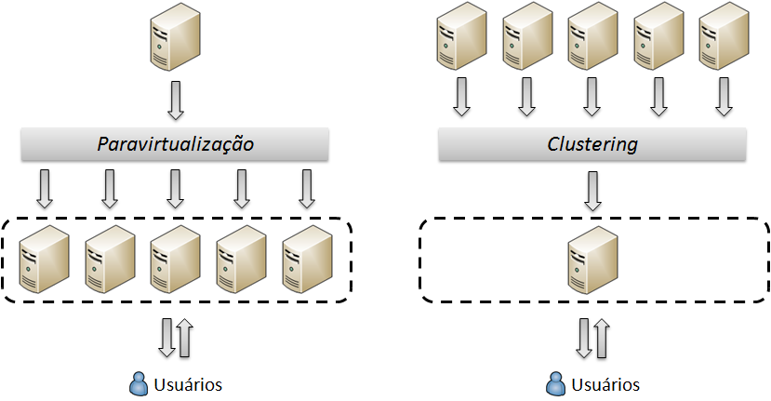
Tipos de virtualização

Slide 15
Serviços baseados na Internet
  Aplicações e recursos fornecidos na forma de serviços
  Acessados de qualquer lugar e a qualquer hora
  A segurança é um desafio

Slide 16
Modelo pay-per-use
  Usuário paga somente por aquilo que usa
  Não há comprometimento em reservar uma quantidade exata de recursos
  Escalabilidade automática permite seu uso
  Cobrança baseada no consumo dos recursos

Slide 17

Modelo pay-per-use
  Uso mais eficiente dos recursos
    Não há desperdício
  Permite a redução de dois riscos
    Subutilização
    Saturação

Slide 18

Software Livre
  Papel fundamental
  Criação de ferramentas acessíveis
  Facilita e amplia desenvolvimento de aplicações

Slide 19
Introdução
Grid x Nuvem
Componentes
Arquitetura
Vantagens e Desafios
Perguntas e Respostas

Slide 20
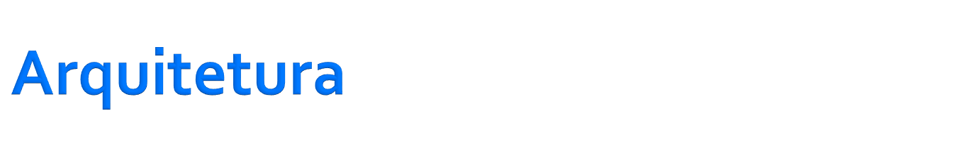
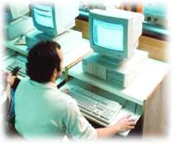
Atores
  Prestadores de Infraestrutura (IPs)
  Prestadores de Serviços (SPs)
  Usuários dos Serviços

Slide 21
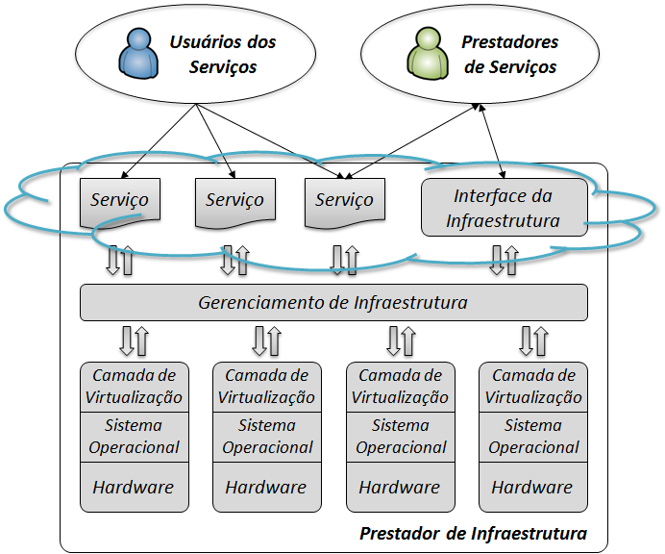
Atores

Slide 22
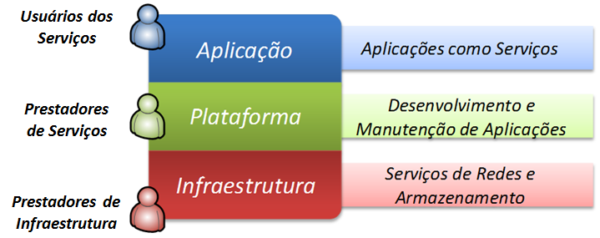
Camadas

Slide 23



Cenários
  IaaS (Infrastructure as a Service)
  PaaS (Platform as a Service)
  SaaS (Software as a Service)

Slide 24
IaaS – Infrastructure as a Service (Infraestrutura como Serviço):
  infraestrutura como serviço, com uma vantagem muito interessante ao modelo tradicional, que é a contratação de servidores virtuais (e outros dispositivos de infraestrutura) ao invés de comprar servidores, roteadores, racks e outras “caixas” de hardware. Aqui você é tarifado por alguns fatores, como o número de servidores virtuais, quantidade de dados trafegados, dados armazenados e outros itens, dependendo de como e com quem (fornecedor IaaS) você trabalha. Exemplo : IBM

Slide 25
PaaS – Platform as a Service (Plataforma como Serviço):
  é um ambiente de desenvolvimento e implantação completo na nuvem, com recursos que permitem a você fornecer tudo, de aplicativos simples baseados em nuvem a sofisticados aplicativos empresariais habilitados para a nuvem. Você adquire os recursos necessários por meio de um provedor de serviços de nuvem em uma base pré-paga e os acessa por uma conexão com a Internet segura.
  Ferramentas de desenvolvimento, gerenciamento de banco de dados, análise de negócios.
  Sistemas operacionais
    Exemplo : Microsoft Azure

Slide 26
SaaS – Software as a Service (Software como Serviço):
  é uma forma de disponibilizar softwares e soluções de tecnologia por meio da internet, como um serviço. Com esse modelo, sua empresa não precisa instalar, manter e atualizar hardwares ou softwares. O acesso é fácil e simples: apenas é necessária a conexão com a internet. Exemplo : Azure Microsoft e Skype da Microsoft

Slide 27
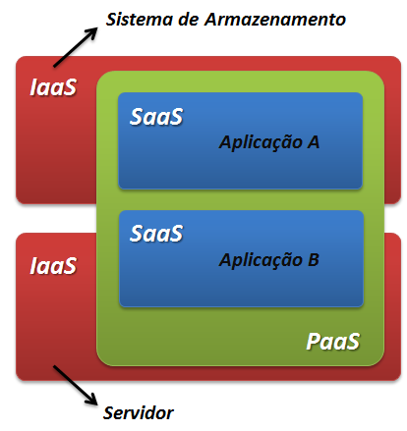
Cenários

Slide 28

Tipos de Nuvem
  Nuvens Públicas
    Data center privado virtual
  Nuvens Privadas
    Refere-se aos serviços de computação em nuvem oferecidos pela Internet ou por uma rede interna privada somente a usuários selecionados e não ao público geral.
        Exemplo IBM
  Nuvens Híbridas
  A nuvem híbrida é um ambiente de computação que combina nuvens públicas e nuvens privadas, permitindo que os dados e aplicativos sejam compartilhados entre elas. Quando a demanda de computação e processamento oscila, a computação em nuvem híbrida proporciona às empresas a capacidade de dimensionar facilmente sua infraestrutura local para a nuvem pública a fim de operar qualquer excesso, sem que datacenters de terceiros tenham acesso aos seus dados integrais.
      Exemplo Microsoft Azure

Slide 29
Introdução
Grid x Nuvem
Componentes
Arquitetura
Vantagens e Desafios
Perguntas e Respostas

Slide 30
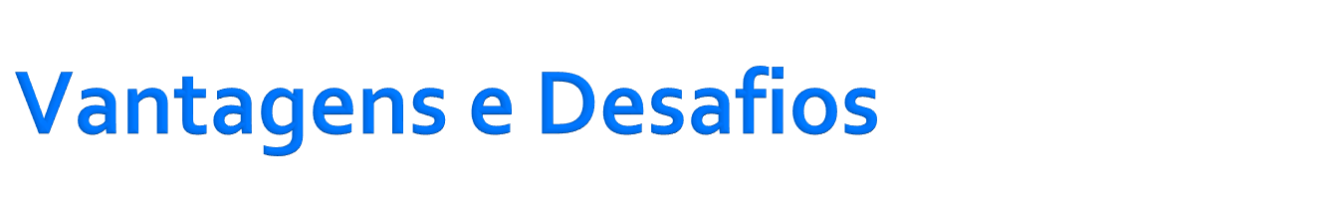
Vantagens
  Acesso aos dados por serviços
  Recursos automaticamente escaláveis
  Usuário só paga aquilo que consome
    Desperdício evitado
  Minimização dos riscos de infraestrutura
    Nuvens híbridas

Slide 31

Desafios
  Segurança
    Ambiente seguro mínimo
      Esquema de criptografia
      Controle de acesso rigoroso
      Sistema de gravação de cópias de segurança
    Novos mecanismos são necessários
    Grande sensação de insegurança

Slide 32
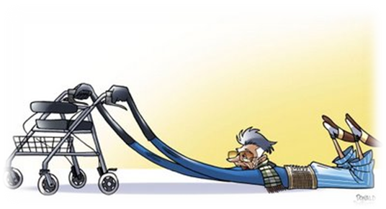
Desafios
  Escalabilidade
    A possibilidade de expansão dos recursos tecnológicos ou na capacidade de aumentar a quantidade de usuários em um determinado sistema de gestão.
    Aplicações e dados devem ser escaláveis
    Resposta automática à demanda
    Modelo pay-per-use

Slide 33

Desafios
  Interoperabilidade
    Respeito à capacidade dos usuários de executar os seus programas e os seus dados em diferentes nuvens e plataformas. Isso permite, por exemplo, que as aplicações não fiquem restritas a somente uma nuvem.
    Aplicações não-restritas a uma nuvem
    Portabilidade ainda difícil
      Necessidade de padrões e interfaces
    Preocupação dos usuários
      Dados presos em uma nuvem (Data lock-in)

Slide 34

Desafios
  Confiabilidade
    Aplicações não podem falhar com freqüência
    Aplicações não podem perder os dados ao falhar
    Realização de cópias de segurança
      Armazenamento em um local seguro

Slide 35

Desafios
  Disponibilidade
    Serviços podem ficar indisponíveis
      Não pode ser freqüente
    Ponto único de falha
      Problemas podem ser maiores

Slide 36
Introdução
Grid x Nuvem
Componentes
Arquitetura
Vantagens e Desafios
Perguntas e Respostas

Slide 37
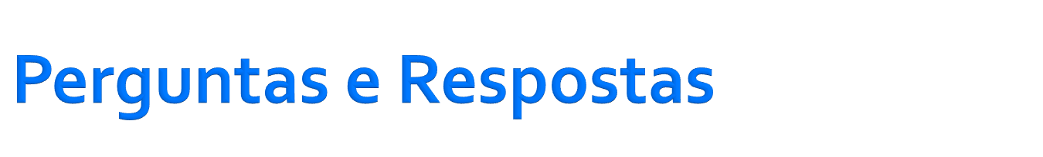
Quais são as principais vantagens que a virtualização oferece à computação em nuvem?
Pode-se destacar duas principais vantagens. A primeira é a escalabilidade; a virtualização permite que os recursos sejam escaláveis. A segunda é a abstração de toda a infraestrutura das nuvens, ou seja, os usuários só vêem seus dados e suas aplicações.

Slide 38
Quais são os principais riscos, relacionados à utilização dos recursos, que o modelo pay-per-use permite reduzir?
O modelo pay-per-use tem como conseqüência a redução dos riscos de subutilização e de saturação. O primeiro diz respeito ao uso de uma quantidade menor dos recursos que foram reservados, o que gera recursos ociosos. O segundo ocorre quando utiliza-se excessivamente os recursos reservados, o que pode gerar serviços mais lentos e de baixa qualidade.

Slide 39
Qual é a principal diferença entre as nuvens pública e privada no que diz respeito à escalabilidade?
Em uma nuvem privada, os recursos ficam limitados à capacidade de seu sistema de hardware, o que pode dificultar a escalabilidade. Por outro lado, em uma nuvem pública, os recursos são facilmente escaláveis devido à existência de grandes data centers.

Slide 40
Cite as três capacidades que devem ser oferecidas em uma nuvem de maneira a estabelecer um ambiente seguro mínimo.
Para garantir um ambiente seguro mínimo, uma nuvem deve oferecer um esquema de criptografia, um controle de acesso rigoroso e um sistema de gravação de cópias de segurança.

Slide 41
Por que a interoperabilidade é um dos desafios na computação em nuvem?
Porque, apesar de muitos prestadores de serviços se preocuparem com essa característica ao desenvolver as aplicações, ainda há a necessidade da implementação de padrões e interfaces que permitam essa portabilidade.

